Slide 1

Homéopathie en périnatalogie
2
L’enseignement est interactif
et suppose une pré-lecture du diaporama avant les cours

Slide 2

Vous êtes en situation de handicap ?
Parlez-en à votre professeur et/ou contactez le secrétariat : formations@ffsh.fr
Toutes nos formations qui se déroulent en présentiel sont accessibles aux PMR et sont référencées ERP.
Quel que soit votre handicap, parlons-en et trouvons ensemble la solution …

Slide 3
LA GROSSESSE
partie I

Slide 4
Le choix de la dilution
Quelques règles doivent être parfaitement intégrées :
Elles s’appliquent toujours et dispensent les professeurs de donner des dilutions « recettes ».
Elles seront rappelées chaque fois que nécessaires.
Elles font le véritable « artiste » homéopathe.

Slide 5
Quel niveau de hiérarchisation ?
  Haute  haute dilution
  Moyenne  moyenne dilution
  Basse  basse dilution
Quel degré de similitude ?
  Très similaire  haute
  Plutôt de tissu, d’organe, ou de pathologie  basse
Quelle action je souhaite ?
  Freiner, calmer, désenflammer  haute
  Réguler, harmoniser  moyenne
  Stimuler, activer, drainer  basse
Question 1
Question 2
Question 3
  La forme galénique - Le rythme des prises
2 conséquences

Slide 6
Règles de prescription
Hautes dilutions étiologie et grande action plutôt prises
12-15-30 CH psychisme similitude frénatrice des doses espacées
Moyennes signes similitude action granules prises
dilutions généraux et correcte régulatrice ou doses journalières
5-7-9 CH métabolisme
Basses dilutions signes similitude action plutôt prises
TM à locaux de tissu ou stimulante granules fréquentes
4 CH ou 8 DH d’organe et drainante ou gouttes

Slide 7
sommaire
Troubles digestifs : nausées, brûlures digestives, constipation
Douleurs (troubles rhumatologiques, céphalées, crampes)
Troubles psychologiques : troubles du sommeil, anxiété, suite de grossesse interrompue
Accompagnement des examens invasifs
Contractions utérines, les menaces d’accouchement prématuré
Matière médicale : Sepia, Nux vomica, Gelsemium, Ignatia

Slide 8

LES TROUBLES DIGESTIFS DE LA GROSSESSE
Nausées et vomissements
Sepia
S. d’HT portale : troubles digestifs et hémorroïdes.
S. d’HT du système cave : retentissement sur l’appareil génital et urinaire, avec des varices des MI.
Relâchement du tissu élastico-conjonctif : congestion veineuse et ptose organique. Masque de grossesse.
Nausées matinales, < en se levant, < vue ou pensée des aliments, < odeurs de cuisine (lait bouilli), > en mangeant, dès le petit-déjeuner (la femme se fait apporter le petit-déjeuner au lit avant de se lever).
Il existe un fond dépressif.

Slide 9
Ignatia
Femme nerveuse et hypersensible, à l’humeur changeante et paradoxale.
Sujette aux « envies ». Les nausées sont aussi paradoxales et changeantes, les vomissements arrivent en fin de repas et la femme remange après.
< odeurs et surtout le tabac ou les parfums, < contrariétés
> en mangeant, la distraction
Nux moschata
Dystonie neurovégétative exagérée chez des femmes spasmophiles et souvent sycotiques.
Tendance aux défaillances en station debout prolongée fréquentes pendant la grossesse.
Sécheresse des muqueuses et de la peau : bouche sèche, absence de soif, ne transpire jamais.

Slide 10
Ipeca
Nausées des 3 premiers mois de la grossesse ou parfois pendant toute la grossesse, avec des vomissements alimentaires qui ne soulagent pas.
Sueurs froides, langue propre, augmentation de la salivation.
Psychiquement : femme fatiguée, malaises après vomissement ou lors de douleurs à l’estomac.
Cocculus
Nausées avec mal des transports, vertiges, céphalées, engourdissement des pieds si assise trop longtemps.
< à la vue des aliments, en mangeant, par le mouvement
> allongée

Slide 11
Tabacum
Nausées et vomissements > à l’air frais.
Chez elle se promène le ventre à l’air.
Nux vomica
Nausées et irritabilité
< matin, des aliments excitants, ¼ heure après le repas
> vomissements provoqués, chaleur, sommeil, compresses chaudes sur l’estomac.
Désir d’aliments frais, gras, épicés, qui stimulent.

Slide 12

Vomissements plus graves
Symphoricarpus
Vomissements incoercibles : la femme ne garde rien, aversion et intolérance à la vue des aliments.
< moindre mouvement, en voiture
> repos, allongée, immobile
Apomorphinum muriaticum
Action élective sur le centre du vomissement.
Vomissement subit, sans nausées, < par le plus petit repas
> vomissements.
Avec hypersalivation et sueurs froides.

Slide 13
La constipation
La plupart du temps, il s’agit d’une constipation par atonie intestinale.
Les trois médicaments les plus typiques sont :
Sepia
Selles difficiles en scybales brunes, agglutinées par du mucus
Avec sensation de boule dans le rectum et d’évacuation incomplète.
Hydrastis
Selles assez pâles, avec mucus, petites, dures et en morceaux
Souvent après abus de laxatifs
Avec une langue chargée de jaune et gardant l’empreinte des dents
Collinsonia
Selles volumineuses claires, expulsion avec beaucoup d’effort,
Nausées et douleur après la selle ; ballonnements importants,
Coliques et hémorroïdes.

Slide 14
Citons encore :
Ignatia
Constipation plus marquée et douleurs paradoxales quand la selle est molle
Nux vomica
Constipation opiniâtre avec langue sèche, ballonnements et selles difficiles à expulser bien que molles, et défaillance après

Slide 15
Pyrosis et vomissements
Robinia+++
Avec des éructations acides.
Vomissements entraînant un « agacement » des dents.
Crises d’hypersalivation nocturne avec brûlures responsables de douleurs des épaules qui réveillent.
Argentum nitricum
Vomissements acides chez une femme hyperactive, précipitée, avec appréhension. Pendant la grossesse, elle a tendance à s’isoler et revit certains problèmes anciens.
Elle craint des complications. Phobies injustifiées, caprices.
< froid, sucre qu’elle désire
> chaud
Le bébé aura souvent de l’aérophagie, des « rots » difficiles.
Notes:
Citer éventuellement l’étude de Marc Barrault et Sylvie Masse parue dans les cahiers de biothérapie: Robinia versus traitement classique: efficacité chez les femmes enceintes
N°240, mars 2014: la femme éternelle - P53
Analyse comparative 42 traitements par tt anti-acide classique, 81 Robinia 5 CH
Objectif: évaluation du pyrosis
69% des patientes traitées par TT anti-acide ont vu une amélioration, versus 86% pour les patientes traitées par Robinia 5 CH

Slide 16
Lycopodium
Brûlures pharyngées persistant après éructations.
Ballonnements. Faim urgente et rassasiée après quelques bouchées. Aggravée fin d’après-midi.
Iris versicolor
Hyperchlorhydrie +++, brûlures de tout le tube digestif.
Vomissements très acides, glaireux, avec sang.
Kalium bichromicum
Brûlures gastriques la nuit.
Écoulement au niveau de toutes les muqueuses, pertes vaginales épaisses et adhérentes.

Slide 17
Selon les désirs
- vinaigre : Sepia, Arnica
- aliments avec peu de goût (lait, pain..), voire non comestibles (terre, craie..) : Calcarea carbonica
- alcool : Nux vomica, Sulfuricum acidum
- sel : Natrum muriaticum, Carbo vegetabilis
- sucré : Pulsatilla
La salive a un goût particulier
- salé : Natrum muriaticum, Sepia
- sucré : Pulsatilla, Stannum
- acide : Nitricum acidum
- amer : Pulsatilla, China
- métallique : Bismuthum, Cuprum, Mercurius

Slide 18

CAS CLINIQUE
Mme L, 32 ans, 14SA, 2e pare, se plaint de nausées qui persistent et d’une constipation.
Quelles questions lui posez-vous ?

Slide 19
CAS CLINIQUE
Ce que la patiente a
- des nausées
Signes concomitants, modalités :
- une constipation : comment ? Signes concomitants ?
Ce que la patiente est
- constipation ancienne ?
- comment s’est passée la première grossesse ?
- psychisme ?

Slide 20
CAS CLINIQUE
Les nausées surviennent dès le matin, elles sont aggravées par les odeurs, améliorées par la prise d’une petite quantité de nourriture avant de se lever.
La constipation est ancienne, mais aggravée pendant la grossesse avec impression de rectum plein.
Depuis le début de sa grossesse, la patiente ressent une pesanteur pelvienne.
La première grossesse a été aussi marquée par des nausées tardives, des douleurs ligamentaires, des lourdeurs des membres inférieurs et une constipation. La patiente avait remarqué que l’activité physique améliorait ses symptômes et faisait une marche quotidiennement.
Après l’accouchement, elle a « fait une dépression » prise en charge par une psychologue.
Elle a tendance aux infections urinaires.

Slide 21
Mme Blanche GRANULE
sage-femme DE
44, Grande Route
28120 Illiers sur dose
-----
01 56 96 98 28
----
RPPS 200000078310
Illiers, le 12/09/20
i

Mme L. 15/04/88
Cette ordonnance est donnée à titre d’exemple, l’homéopathie étant une médecine individuelle.
SEPIA 9CH
5 granules dès le réveil puis 2 à 3 fois par jour si nécessaire
Jusqu’à amélioration des symptômes
Ordonnance à renouveler 1 mois
proposition d’ordonnance
Notes:
Demander à une sage-femme de faire l’ordonnance
Choix du médicament - Choix des dilutions - Faire préciser quand prendre les médicaments dans la journée -
Pas de solution unique…
Aborder le traitement de terrain

Slide 22
MATIÈRE MÉDICALE
focus sur….

Slide 23
… vous souvenez-vous de Sepia ?
Notes:
Sepia a été vu en J1

Slide 24
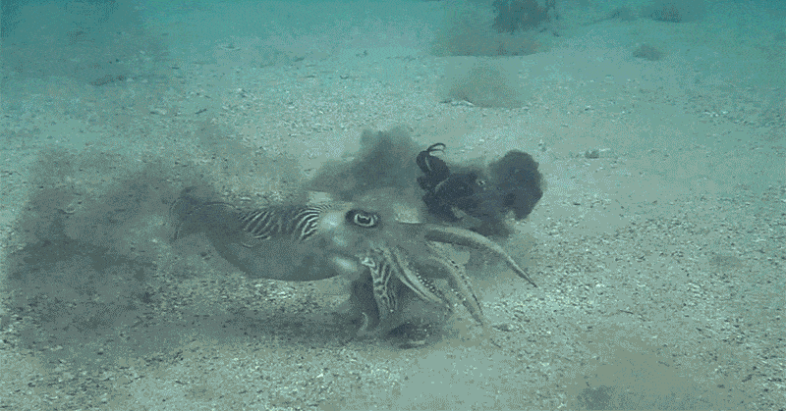
SEPIA
Key-note :
quasi-incontournable de la grossesse, stase et ptose
mince, brune, chloasma
Morphologie :
Comportement :
Alimentation :
sens du devoir, fidélité, pessimisme, agacée par la consolation
pas le lait ! mais désir d’acides
i
Notes:
24

Slide 25
SEPIA durant la grossesse
Foie : chloasma, nausées < matin, brossage des dents, > en mangeant (poids !)
congestion pelvienne avec pesanteur, constipation, hémorroïdes, lombo-sacralgies (ceinture de grossesse)
Infections urinaires (E.coli) ou mycoses récidivantes
Ligne blanche très foncée
Douleurs ligamentaires avec pesanteur, prolapsus
i

Slide 26
SEPIA dans le post-partum
Dépression post-natale, ayant débuté ou non pendant la grossesse
Prolapsus
Libido catastrophique, dyspareunie
Arrêt de lactation au 3ème jour
i

Slide 27
SEPIA chez le bébé
Séparation de la maman
Sevrage du 3ème jour (donné en miroir à la mère et au bébé)
Ne veut dormir qu’en genu-pectoral
Modalités
Aggravation (<) en piétinant sur place
Amélioration (>) par sport énergique
i

Slide 28
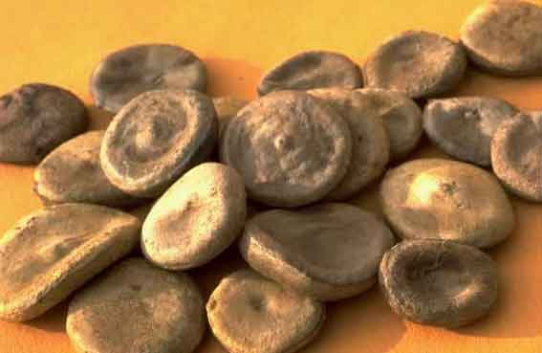
NUX VOMICA
Key-note :
Irritabilité nerveuse avec troubles spasmodiques
Noix vomique
Logoniacées
Comportement :impatient, intolérant

Slide 29
NUX VOMICA : grossesse
Mauvais goût dans la bouche avec nausées le matin > vomissements
Aversion pour les aliments, le café, le tabac
Pyrosis, éructations
Hypersomnie post-prandiale
Constipation avec besoins urgents et inefficaces
Hémorroïdes internes hyperalgiques < par les excitants,
> par les applications froides.
Tendance à l’HTA
Contractions utérines avec MAP (la grossesse doit s’adapter à son rythme )
Lombalgies avec contractures musculaires
Troubles du sommeil avec réveil vers 3-4h du matin, préoccupations
Notes:
Le fait de traiter à la suite les 2 mat med Sepia et Nux vomica peut permettre de faire une comparaison entre les hémorroïdes Sepia ou Nux, la constipation Sepia ou Nux , le psychisme Sepia ou Nux

Slide 30
NUX VOMICA : accouchement et post-partum
Hyperspasmodicité utérine entraînant des contractions inefficaces.
Contractions ressenties dans le rectum, avec faux besoins.
Désir de maîtriser la situation.
En post-partum : hémorroïdes, constipation, tranchées douloureuses
Veut rentrer chez elle rapidement

Slide 31
NUX VOMICA : bébé
Régurgitations et troubles digestifs divers
Hoquet
Syndrome de sevrage avec nervosité excessive, secondaire à une prise de benzodiazépines ou d’autres drogues pendant la grossesse (facilite le drainage hépatique)

Slide 32
NUX VOMICA : modalités
Aggravation :
Par le repas, en particulier les excitants,
Par le temps froid et sec
Le matin, immédiatement après le réveil.
Amélioration :
Après un court sommeil
Par le temps humide
Le soir

Slide 33
Symptômes concomitants
Approche constitutionnelle et diathésique
→ Stratégie de prescription
§153 Organon « ne prendre que ce qui est caractéristique. »
Privilégier les « mots » du patient.

Slide 34
LA DOULEUR
Apprendre à décrire une douleur
Type de douleur
Début, fin
Durée
Intensité
Facteur déclenchant
Aggravée par (<)
Améliorée par (>)

Slide 35
Type de douleur
Aiguë ou continue ? Paroxysmes ? Battante ?
Contusion ? Coup de poing ?
Coup de couteau ? Coup de poignard ?
Crampe ? Contracture ? Courbature ?
Rhumatisme ? Articulaire ? Ligamentaire ?
Piquante ? Brûlante ? Pruriante ? Elançante?
Décharge électrique ?
Irradiations ? Transfixiante ?
Angoissante ?

Slide 36
Début et/ou fin de la douleur
Début net ? Rapide ? Brutal ? Fulgurant ?
Début progressif ? Insidieux ? Intermittent ?
Régularité ? Cycles ?
Fin nette ? Rapide ?
Fin lente ? Douce ? Avec des rebonds ?
Au décours : Humeur ? Fatigue ? Séquelles ?

Slide 37
Durée et intensité
Durée : en temps
récidives (pire ou amélioré, alternances)
Intensité : linéaire (en augmentant ou en diminuant)
variable (grandes ou petites variations)
Siège : bien identifié +/- irradiations
erratique

Slide 38
Facteurs de déclenchement
Interne : mouvement, stress
Externe : intoxication (alimentaire, médicamenteuse, …)
piqûre (animal, végétal)
temps : météo, climat, horaire
lieu : altitude, mer, géographie
Suite de : choc, vaccin, deuil
excès

Slide 39
Aggravation/amélioration, les modalités
Température : froid, frais, glacé
tiède, chaud, brûlant
Horaire : heure, journée, saison
Climat : sec/humide, vent/courant d’air
orage/ pluie, saison/région
vacances/stress/sommeil
Contact : application/pression +/- forte

Slide 40
CAS CLINIQUE
Mme B, 26 SA, se plaint de douleurs du dos. Ces douleurs surviennent dès le matin, elles sont soulagées par la prise d’un comprimé de paracétamol ; elles ne réveillent pas la patiente la nuit. Elles « lancent » dans le bas du dos, avec des irradiations derrière la cuisse droite.
Les douleurs ont débuté après un voyage en train le week-end précédent.
Souligner ce qui « résonne » homéopathique.
Que peut-on demander de plus pour orienter le choix d’un médicament homéopathique?

Slide 41
CAS CLINIQUE
Mme B, 26 SA, se plaint de douleurs du dos ; les douleurs surviennent dès le matin; elles sont soulagées par la prise d’un paracétamol ; elles ne réveillent pas la patiente la nuit. Elles « lancent » dans le bas du dos, avec des irradiations derrière la cuisse droite.
Les douleurs ont débuté depuis un voyage en train le week-end précédent.
Questions autres :
Terrain : comment la patiente est-elle constituée ? (IMC ?).
La patiente est-elle sujette aux douleurs de dos ? Facteur émotionnel ?
Notes:
Pour l’instant, il s’agit seulement de faire comprendre l’interrogatoire homéopathique
Faire préciser voyage en train pour quoi : contrariétés familiales ?
Terrain: tendance aux douleurs de dos? Comportement ? (femme nerveuse? ) Constitution? (phosphorique ?)
La suite du cas clinique sera vue après que les médicaments aient été énoncés

Slide 42
Lombalgies
Douleurs lombaires hautes
Sepia
Angles costo-lombaires.
< position debout, assise, à genoux.
> pression forte, massage, couchée sur un plan dur, bien calée au fond d’un siège.
Kalium carbonicum
Muscles dorso-lombaires.

Slide 43
Douleurs lombaires prolongées
Ammonium muriaticum
Contracture des muscles et des tendons qui irradie jusqu’aux pieds
<< en position assise
> en marchant, couchée.
Nux vomica
Lumbago. Engourdissement des pieds.
Lac caninum
Douleurs lombo-sciatiques, alternance de côté, symétriques.
Rauwolfia
Lombalgies, lombo-sacralgies. Région lombaire engourdie.
Femme congestive.

Slide 44
Douleurs de type sciatique
Hypericum perforatum
Douleur linéaire, le long du trajet nerveux, paresthésie à l’extrémité du territoire du nerf.
Douleurs lombo-sacrées
Ruta graveolens
Douleur profonde, semblant venir de la moelle osseuse.
Sensation de brisure, aggravée en s’asseyant, obligée de marcher, recherche la bonne position.

Slide 45
Douleurs avec pesanteur
Helonias
Douleurs lombo-sacrées à type de pesanteur.
Femme déprimée, améliorée par l’occupation et la distraction.
Sepia
Congestion pelvienne, douleur lombo-sacrée, < en marchant, avec sensation de fatigue et de faiblesse.
Les décharges électriques
Phytolacca
Douleurs de tous les muscles, sensation de secousse électrique, irradiant dans tout le corps et changeant brusquement de place
< la nuit. > par le repos et la chaleur.

Slide 46
« J’ai 80 ans en me levant »
Rhus toxicodendron
Douleur perçante, brûlante, déchirante.
Fourmillements, raideur, froid, engourdissement.
Sulfur
Douleur lombo-sacrée de type meurtrissure ou courbature.
Crampes des mollets pendant le sommeil.
Sepia
Aggravée en restant debout, assise, à genoux, en se levant, en marchant.
Améliorée couchée sur un plan dur, bien calée au fond d’un siège.

Slide 47
Améliorée à l’immobilisation
Bryonia
Douleurs aiguës, piquantes, toujours > par le repos et la pression forte, < par le moindre mouvement.
Phytolacca
Douleur qui descend le long de la couture du pantalon.
Douleur en décharge électrique.

Slide 48
CAS CLINIQUE
Mme B, 26 SA, se plaint de douleurs du dos ; ces douleurs surviennent dès le matin ; elles sont soulagées par la prise d’un paracétamol ; elles ne réveillent pas la patiente la nuit. Elles « lancent » dans le bas du dos, avec des irradiations derrière la cuisse droite.
Les douleurs ont débuté depuis un voyage en train le week-end précédent.
Autres questions ?

Slide 49
CAS CLINIQUE
Douleurs à type de brisure
> mouvement
Suite de traumatisme
IMC normal
Comportement RAS

Slide 50
Mme Blanche GRANULE
sage-femme DE
44, Grande Route
28120 Illiers sur dose
-----
01 56 96 98 28
----
RPPS 200000078310
Illiers, le 18/09/20
i

Mme D. 18/03/86
Cette ordonnance est donnée à titre d’exemple, l’homéopathie étant une médecine individuelle.
RUTA GRAVEOLENS 9CH
5 granules 2 fois par jour
HYPERICUM 15CH
5 granules 2 fois par jour
Espacer suivant amélioration puis arrêter
oar 1 mois
proposition d’ordonnance
Notes:
Demander à une sage-femme de faire l’ordonnance
Choix du médicament - Choix des dilutions - Faire préciser quand prendre les médicaments dans la journée - Pas de solution unique…

Slide 51
Céphalées
Sepia
En vagues
Part de la base du crâne vers le haut.
> par bon sommeil
Ignatia
En clou.
Iris versicolor
Périodique, pulsatile, avec nausées.
Supra-orbitaire.

Slide 52
Gelsemium
Part de la nuque.
Irradie dans toute la tête.
Se fixe sur un œil. Paupières tombantes.
Hébété. Visage rouge.
< le matin
> après une bonne miction
Apis
Œdème cérébral.
Contexte pré-éclampsie.
Évidemment en complément de la prise en charge conventionnelle.

Slide 53
Céphalées congestives
Belladonna
Pulsatile.
Céphalée aiguë en coup de poignard.
<< par secousses.
Glonoïnum
Pulsatile, < à chaque battement cardiaque.
Comme si la tête allait éclater.
Le cerveau est trop gros pour la boite crânienne.

Slide 54
Crampes
Crampes des membres inférieurs
Cuprum metallicum
Crampes souvent des mollets ou de la plante des pieds. Spasmes violents et subits. Apparaissent et disparaissent rapidement. < la nuit.
Nux vomica
Toutes extrémités. +/- Engourdissements périphériques
Action spasmodique inharmonieuse. < après excès de table.
Zincum metallicum
Agacement des jambes, qui sont donc en perpétuel mouvement.
Fourmillement et agitation des pieds.
Viburnum opulus
Crampes n’importe où, en particulier des jambes si mauvaise circulation périphérique. < la nuit, dans pièce chaude.

Slide 55
Syndrome du canal carpien
Les ultra-classiques
Rhus toxicodendron : raideur articulaire. Douleurs de dérouillage. Parésies et paresthésies des parties du corps sur lesquelles on est couché.
Bryonia : douleur au moindre mouvement. Instauration progressive, évolution continue. Désire le calme, l’isolement ; irritabilité.
Viola odorata : douleurs du poignet et des métacarpiens qui irradient vers le bras. Aggravée ou aggravation le matin avant le lever. Améliorée ou amélioration après le lever.
Aranea diadema : névralgie survenue après une exposition au froid humide. Aggravée la nuit. Sensation d’engourdissement et d’augmentation de volume du membre supérieur. Prescription au coucher.

Slide 56
LE PSYCHOLOGIQUE
Insomnie
Les bonnes questions
Troubles de l’endormissement?
Réveils indésirables ? Rendormissement ? Selon quel horaire ?
Qualité du sommeil ? Agitation ? Cris ? Rêves, cauchemars ? Somnambulisme ?
Causes organiques ou extérieures déjà identifiées ?
Comment est le réveil ?
Comment est la journée ? Fatigue ? Sieste ? Bâillements ?
Contexte anxieux et/ou émotif ? Suite de…
Key-note, contexte général…

Slide 57
Troubles de l’endormissement
Le sommeil disparaît en se couchant
Ambra grisea hyperémotivité
Argentum nitricum agitation
Gelsemium somnolence qui gêne
Ignatia peur de ne plus jamais dormir
Nux vomica trop de responsabilités
Natrum muriaticum,
Pulsatilla et Staphysagria
ruminent la même idée

Slide 58
Suite d’émotion
Excitation joyeuse
Frayeur
Ambra grisea
Coffea
Opium
Arnica
Aconit
Colère, vexation, injustice
Chamomilla
Nux vomica
Staphysagria
Chagrin, contrariété, deuil
Aurum abandon vrai ou supposé
Ignatia récent
Natrum muriaticum ressassé
Pulsatilla perte personne ou objet

Slide 59
CAS CLINIQUE
Mme M, 34 ans, 2e pare, 32 SA, signale lors de la visite du 8ème mois des troubles du sommeil et demande une prise en charge.
Quelles questions posez-vous pour préciser ces troubles ?

Slide 60
CAS CLINIQUE
Ce que la patiente a
- des troubles du sommeil
Depuis quand?
Les décrire : insomnie d’endormissement, réveils fréquents, horaires
Signes concomitants (par exemple la fatigue, des palpitations...)
Ce que la patiente est
- Comment était son sommeil avant la grossesse ?
- Est-elle angoissée ?
- Comment réagit-elle à ces troubles? énervement, pleurs, agressivité…

Slide 61
CAS CLINIQUE
Elle a du mal à s’endormir.
Elle ne se sent pas du tout angoissée et ne pense pas à l’accouchement puisque le premier s’était très bien passé.
Elle a une multitude d’idées qui passent dans sa tête lorsqu’elle se couche et l’empêchent de s’endormir. Elle a l’impression d’être plus sensible aux bruits de la maison.
Les troubles avaient commencé pendant la grossesse, mais se sont aggravés depuis l’arrêt de travail (congés pathologiques car elle travaille loin de son domicile). Elle pense qu’elle ne se fatigue pas assez la journée.
Ses troubles du sommeil la fatiguent car le matin, elle doit se lever pour emmener son premier enfant à l’école.

Slide 62
Mme Blanche GRANULE
sage-femme DE
44, Grande Route
28120 Illiers sur dose
-----
01 56 96 98 28
----
RPPS 200000078310
Illiers, le 18/09/20
i

Mme M. 17/11/86
Cette ordonnance est donnée à titre d’exemple, l’homéopathie étant une médecine individuelle.
COFFEA 15CH
5 granules le soir au coucher
renouveler la prise si nécessaire une heure après
oar 2 mois
proposition d’ordonnance
Notes:
Demander à une sage-femme de faire l’ordonnance -Choix du médicament
Choix des dilutions - Pas de solution unique…

Slide 63
Stress - Anxiété
Les bonnes questions
Fatigue, tonus, agitation
Image de soi ressentie et donnée
Les autres : relation, ressenti
L’avenir, la mort
Les pleurs
Modalités : > et <
Suite de

Slide 64
Médicaments de base
Sepia
Contexte fréquemment dépressif. Indifférente à tout, sauf à son état. Pesanteur ++ du bas-ventre.
Helonias
Contexte fréquemment dépressif. Fatigable +++
>> par distraction et occupation.
Ambra grisea
Hypersensible.
Bouleversée par le moindre événement
Pleurs ++ - spontanés
- provoqués par le moindre souci, la musique

Slide 65
Ignatia/Natrum mur exemple de médicaments complémentaires
Ignatia
Médicament de symptôme.
Contrariété récente. Ne peut s’empêcher de chercher querelle.
Natrum muriaticum
Médicament de fond. Contrariété ressassée, personne réservée ++
Gelsemium
Médicament de trac, d’appréhension. Inhibition psychomotrice.
Passiflora composé
Convient à toutes les « nerveuses » et les « stressées ».
Passiflora incarnata 3 DH - Ignatia amara 4 CH - Coffea cruda 5 CH - Nycterinia capensis 4 CH - Tellurium metallicum 5 CH - Phosphoricum acidum 7 CH - Palladium metallicum 5 CH - Magnesium metallicum 5 CH

Slide 66
Médicaments de fatigue
Phosphorus
Kalium phosphoricum
Phosphoricum acidum
Lycopodium
Nux vomica
Médicaments de pleurs
Cyclamen désir de solitude, anémie
Ignatia aggravé par consolation
Natrum mur dans la solitude, aggravé par consolation sauf si
confiance ++
Pulsatilla rose d’émotion, recherche consolation qui l’améliore
Sepia pâle, fuit la consolation

Slide 67
Suites de grossesse interrompue
Moral Staphysagria injustice
Calcarea carb manque confiance, culpabilité
Natrum mur ruminations, rancune
Chamomilla hyperesthésie, colère
Glauconie D8 retrouver joie de vivre
AG Opium
Saignements rouge vif Bovista
noirâtres + filaments Secale cornutum
abondants Caulophyllum 4CH
Fatigue China

Slide 68
Examens invasifs
Amniocentèse et ponction de villosités choriales
Avant
anxiété Ignatia / Gelsemium
Après
suite de piqûre Ledum palustre
risque infectieux Pyrogenium
contractions Actaea racemosa, Caulophyllum
Attente du résultat Gelsemium / Ignatia

Slide 69
MATIÈRE MÉDICALE
focus sur….

Slide 70
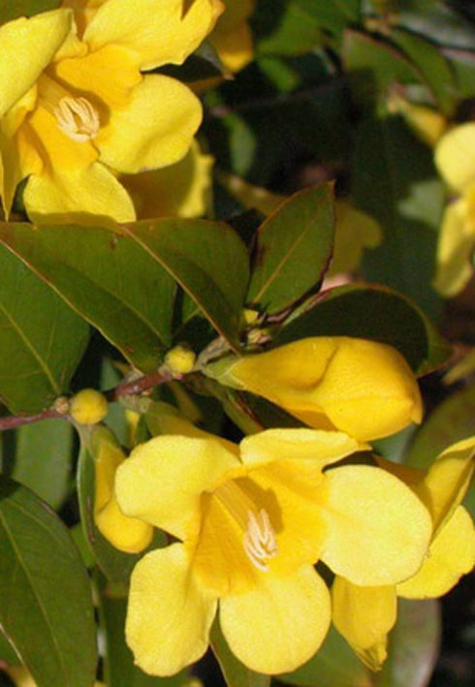
GELSEMIUM SEMPERVIRENS
Key-note : trac, parésies avec obnubilation, tremblements et faiblesse
Jasmin
Morphotype : congestion céphalique
Comportement : désir de solitude, conduites d’évitement, désire dormir la tête haute
Cibles : SNC (excitabilité puis prostration)
appareil circulatoire : hypoTA, bradyarythmie
muqueuse respiratoire et digestive
Suite de : frayeur, stress post-traumatique

Slide 71
GELSEMIUM grossesse
Anxiété d’anticipation
Albuminurie associée à une rétinite
Sommeil : insomnie d’épuisement
endormissement difficile
délires, donc craint le coucher
Fièvre : d’origine biliaire, sans soif
Sevrage tabagique

Slide 72
GELSEMIUM accouchement et post-partum
Régularisation des CU (7 CH tous les 1/4h)
Inertie utérine
Rigidité du col avec stagnation
Tremblements
Dyspareunie : vaginisme comme si l’utérus était tenu dans la main

Slide 73
GELSEMIUM bébé
Lutte contre le sommeil
Hypertonie vagale
Peur de tomber : s’accroche à une personne ou à un objet
Suite de frayeur

Slide 74
GELSEMIUM modalités
Aggravation : chaleur et temps chaud, avant orage
émotions, mauvaises nouvelles
à 10h
par le tabac
Amélioration : miction abondante, sudation
mouvement et secousses pour la bradycardie,
par les stimulants

Slide 75
GELSEMIUM et ses complémentaires
Aigus : Belladonna,
Agaricus,
Actaea racemosa,
Caulophyllum
Chroniques : Sepia,
Argentum nitricum,
Thuya

Slide 76
MATIÈRE MÉDICALE
focus sur….
Notes:
L’idée de traiter consécutivement la matière médicale de Gelsemium et Ignatia est de pouvoir comparer ces deux grands médicaments

Slide 77
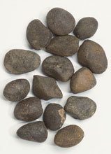
IGNATIA
Key-note :
hyper-nervosité avec troubles spasmodiques changeants et paradoxaux
Fève de Saint Ignace
Logagniacées
Morphotype : nerveux, hypersensible
Alimentation : faim avec défaillance à 11h00 ; appétit capricieux et paradoxal
Comportement : théâtral et paradoxal

Slide 78
IGNATIA grossesse
Profil de femme « extravertie » hystéroïde lié à la grossesse ou personnalité antérieure.
Stress accumulés chagrin, deuil, frayeur.
Hypernervosité avec angoisses, soupirs involontaires, bâillements, larmes. Se sent défaillir.
Humeur changeante, paradoxale. Paradoxe de tous les symptômes.
Douleurs aiguës, « nerveuses », sans racine organique.
Céphalée « nerveuse » en clou enfoncé sur un côté de la tête ou l’occiput.
Ne supporte ni l'odeur du tabac, ni celle du café, ni un parfum violent.
«Boule hystérique» montant et descendant le long de la gorge.
Nausées, paradoxalement améliorées en mangeant.

Slide 79
IGNATIA accouchement et post-partum
Le psychisme vient tout compliquer.
Tristesse et dépression en post partum par accumulation de peurs, stress, durant la grossesse ou l’accouchement.
Hospitalisation : mauvais vécu des relations avec l’établissement et/ou l’équipe.
Césarienne : je sais qu’il faut aller au bloc mais je ne veux pas
Péripartum : conjoint et enfants

Slide 80
IGNATIA bébé
Bébé hurleur pour un rien et aggravé si on s’occupe de lui
Hoquet spasmodique du nouveau-né
Coliques du nouveau-né

Slide 81
IGNATIA modalités
Aggravation :
par les émotions fortes,
par les parfums violents, l’odeur du tabac ou du café,
à 11h du matin.
Amélioration :
par la distraction.

Slide 82
CONTRACTIONS UTÉRINES ET MAP
L’activité utérine durant la grossesse
Les fondamentaux en obstétrique
Actaea racemosa
patiente présentant un utérus tonique, avec spasme du col, inquiétude, peur de tout, loquacité incessante
Caulophyllum
patiente présentant des douleurs utérines courtes, irrégulières, spasmodiques, sans efficacité sur le col, grande faiblesse avec tremblement de tout le corps

Slide 83
CAS CLINIQUE
Mme C. 22 ans, primipare, consulte à 7 mois pour des contractions : le col est bien fermé, la présentation haute.
Le monitoring montre une petite contraction sur 30 minutes d’enregistrement.
Notes:
Il s’agit du même cas clinique que dans la périnat 1
Les étudiantes doivent maintenant être capables de proposer la suite:
Ce que le patient a
Ce que le patient est

Slide 84
Démarche diagnostique homéopathique devant une patiente qui présente une MAP
Comprendre qui est la patiente
Depuis quand a-t-elle des contractions ?
Pourquoi a-t-elle des contractions ?
Comment sont ressenties ses contractions ?

Slide 85
CAS CLINIQUE
Mme C. 22 ans, primipare, consulte à 7 mois pour des contractions : le col est bien fermé, la présentation haute, monitoring montrant une petite contraction sur 30 minutes.
Ce que la patiente a
des contractions
Ce que la patiente est
signes étiologiques : sa meilleure amie a fait une fausse-couche
symptômes mentaux : angoisse, besoin d’être rassurée
symptômes généraux : dort mal
symptômes locaux : contractions sans irradiation, le ventre durcit 4 à 6 fois par jour, jamais la nuit
Notes:
Insister sur l’importance de l’interrogatoire qui différencie la prise en charge homéopathique de la prise en charge classique d’une menace d’accouchement prématuré
« Ce que le patient est » est au moins aussi important que « ce que le patient a »

Slide 86
Menace d’accouchement prématuré
Les douleurs utérines
Colocynthis : douleurs violentes, crampoïdes avec agitation,
> position penchée en avant
Magnesia phosphorica : douleurs brusques, aiguës, intermittentes, >frictions, chaleur, pression forte
Cuprum metallicum : crampes intermittentes, > position pliée en avant
Viburnum opulus : crampes utérines, impression de défaillance, douleurs dans la région sacrée et les cuisses, > mouvement

Slide 87
Les douleurs musculaires
Gelsemium : douleurs avec irradiation dans le dos et les hanches
Arnica : douleurs provoquées par les mouvements du fœtus, meurtrissure de la région utérine

Slide 88
Médicaments d’utérus et de modification cervicale
Actaea racemosa : CU douloureuses et hypersensibilité psychique et sensitive
Caulophyllum : utérus de fonctionnement anarchique, soif
Aurum muriaticum natronatum : fibrome utérin
Gelsemium sempervirens : hyperexcitabilité émotionnelle

Slide 89
Non-adaptation entre l’utérus et la paroi abdominale
Nux vomica : antipéristaltisme, exigence de soin
Silicea : utérus hypoplasique
Arnica : poussée de croissance, excès de liquide amniotique
Belladonna : rigidité de la paroi abdominale et du col
Chamomilla : hyperesthésie, colère
Moschus : constriction, utérus en boule, aggravé en société
Cuprum metallicum, Colocynthis, Magnesia phosphorica : spasmes

Slide 90
MAP d’origine post-traumatique
Arnica : trauma physique et/ou psychique
Aconit : brutalité
Opium : avec répercussion sur les mouvements fœtaux
Pulsatilla : séparation, deuil
Staphysagria : abandon, victime d’une injustice
Ledum palustre : suite d’amniocentèse ou de ponction trophoblastique
MAP d’origine infectieuse
Pyrogenium

Slide 91
Les patientes présentant une menace d’accouchement prématuré
Suites de…
Activité utérine d’origine psychogène
ou aggravée par des facteurs psychologiques
Ignatia : hypersensibilité émotionnelle, TA labile
Gelsemium : stress d’anticipation
Nux vomica : refus des limitations induites par la grossesse
Sepia épuisée et peu épanouie
Arsenicum album : anxiété, agitation, insomnie
Coffea : hypersensibilité de tous les sens et humeur ultra changeante
Moschus : de la gaieté exubérante à la lamentation
Staphysagria : sentiment d’injustice, mariage forcé

Slide 92
Ce qu’est la patiente, son terrain
Nux vomica exige efficacité, mieux en hospitalisation
Gelsemium tremblements
Ignatia paradoxes
Belladonna rigidité de la sangle abdominale
Aconit brutalité, angoisse
Kalium carbonicum douleur dorso-lombaire
Rhus toxicodendron dérouillage, épuisement
Pulsatilla besoin de compagnie

Slide 93
CAS CLINIQUE
Mme C. 22 ans, primipare, consulte à 7 mois pour des contractions : le col est bien fermé, la présentation haute, monitoring montrant une petite contraction sur 30 minutes.
Ce que le patient a
des contractions
Ce que le patient est
signes étiologiques : sa meilleure amie a fait une fausse-couche
symptômes mentaux : angoisse, besoin d’être rassurée
symptômes généraux : dort mal
symptômes locaux : contractions sans irradiation, le ventre durcit 4 à 6 fois par jour, jamais la nuit

Slide 94
CAS CLINIQUE
Interrogatoire
Contractions peu intenses, mais qui l’inquiètent, surtout depuis que son amie a fait sa fausse-couche
Signes concomitants : crampes dans les mollets
Terrain
Constitution : patiente de 1,65m, 60 kg (rien de particulier)
Comportement : angoisse existant avant la grossesse
> lorsqu’elle fait les magasins ou regarde la télé
< lorsqu’elle pense à sa grossesse
Examen clinique : col fermé, non sollicité
Examens para-cliniques :
Enregistrement : RCF normal, peu de contractions
Notes:
RCF = Rythme cardiaque fœtal

Slide 95
Mme Blanche GRANULE
sage-femme DE
44, Grande Route
28120 Illiers sur dose
-----
01 56 96 98 28
----
RPPS 200000078310
Illiers, le 15/12/20
i

Mme F. 12/06/98
Cette ordonnance est donnée à titre d’exemple, l’homéopathie étant une médecine individuelle.
CUPRUM 5 CH
5 granules 2 fois par jour
IGNATIA 15 CH
5 granules une fois par jour le soir au coucher
Renouveler si nécessaire une fois dans la journée
Espacer suivant amélioration puis arrêter
oar 1 mois
proposition d’ordonnance
Notes:
Demander à une sage-femme de faire l’ordonnance
Choix du médicament - Choix des dilutions - Faire préciser quand prendre les médicaments dans la journée
Pas de solution unique…

Slide 96
A
En annexe au diaporama
à la disposition des enseignants et des stagiaires

Slide 97
Autres médicaments d’activité utérine
 | VIBURNUM OPULUS | VIBURNUM PRUNIFOLIUM | VISCUM
CU | Spasmodiques et congestives | Fortes, irrég, courtes, inefficaces | Avec névralgie sciatique Toxémie
DOULEUR | Lombo-sacrée vers pubis et face ant des cuisses | +++ | Sacrum vers pubis, déchirante Fulgurante du haut en bas « absences » lors de la CU
COL | tonique | stagnation
DYSTOCIE | De démarrage Faux W | De démarrage hypercinésie
PSY | Nerveuse et irritable, Peur de la solitude | Hystériforme Hoquet | Vertiges Hypo TA ou HTA Pouls lent Tremblement Suffoque en DLG Compl : SULFUR

Slide 98
Grossesse : quelques exemples d’approche homéopathique curative
Mère
Fœtus
Nouveau-né
Hérédité
Aconit
Stress. Frayeur.
Angoisse de mort +++. Épisodes paroxystiques.
Gens nerveux et tendus dans famille, sensibles aux stress
Argentum nitricum
Ne supporte pas contraintes d’espace et de temps.
Phobies ++++
Conjonctivite,
canal lacrymal bouché
Arsenicum album
Réveil ttes les 2h la nuit. Terreurs nocturnes, réveils en sursaut, effrayé
Décès prématurés par cancers, suicides, aff psy
Aurum
Sensation d’abandon. Hernie. Ectopie test. Colères av spasme du sanglot
FCS à répét. Psycho rigides, mélancolie
Calcarea carb
Apparition de caries et de céphalées
Léthargique. Gras et placide. Serein +++. Transpire ++ à l ’effort. Retard cicatr ombilic

Slide 99
Mère
Fœtus
Nouveau-né
Hérédité
Calcarea
phosphorica
Douleur des seins. Faiblesse des mb inf. lassitude
Retard cic ombilic. Ambigu et insatisfait. Gde fontanelle. Crampon et sauvage. Hurleur.
Refus lait maternel
Capsicum
Insomnie par nostalgie. Toux nerveuse résistante à tout. Hypoacousie. Céphalées. Hémorroïdes. Sciatique agg par toux, agg en se penchant en arr, amél par marche
Immobile après blessure
Blocage des réactions d’adaptation.
Têtu +++
Carbo
vegetabilis
Grossesse de remplacement suite deuil, FCS à répétition
Rescapé RCIU. Médicament de passage de la vie à la mort et vice versa
Réa nn. Sensation d’être abandonné. Manque de confiance en soi. ATCD d’affection à pronostic fatal
Hérédité lourde en maladies graves ou chroniques
Causticum
Enfant perçu fragile. Enfant non désiré ou rejeté.
G difficile : affection débilitante, trauma phys ou psy
Accht long, diff, trauma
Dysharmonieux. Handicap ou malf fréquent. Escarre du nné en réa. Constip noirâtre. Muguet récidivant. Compatissant mais contrariant
Maniaco-dépressif. Maladies déformantes : goutte, SEP, Dupuytren

Slide 100
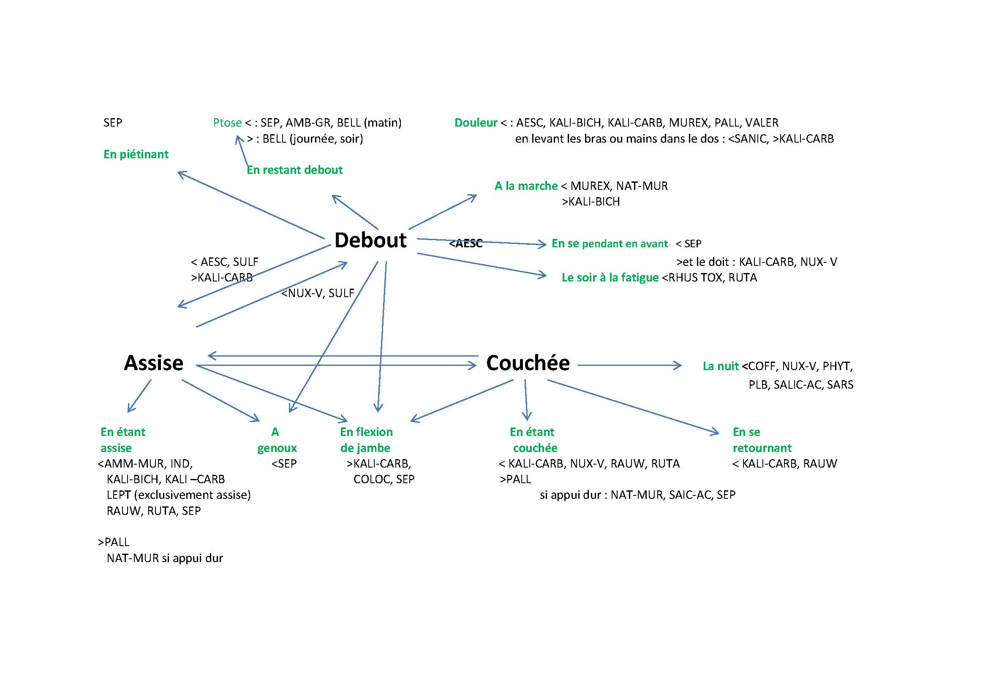
Douleurs ligamentaires

Slide 101
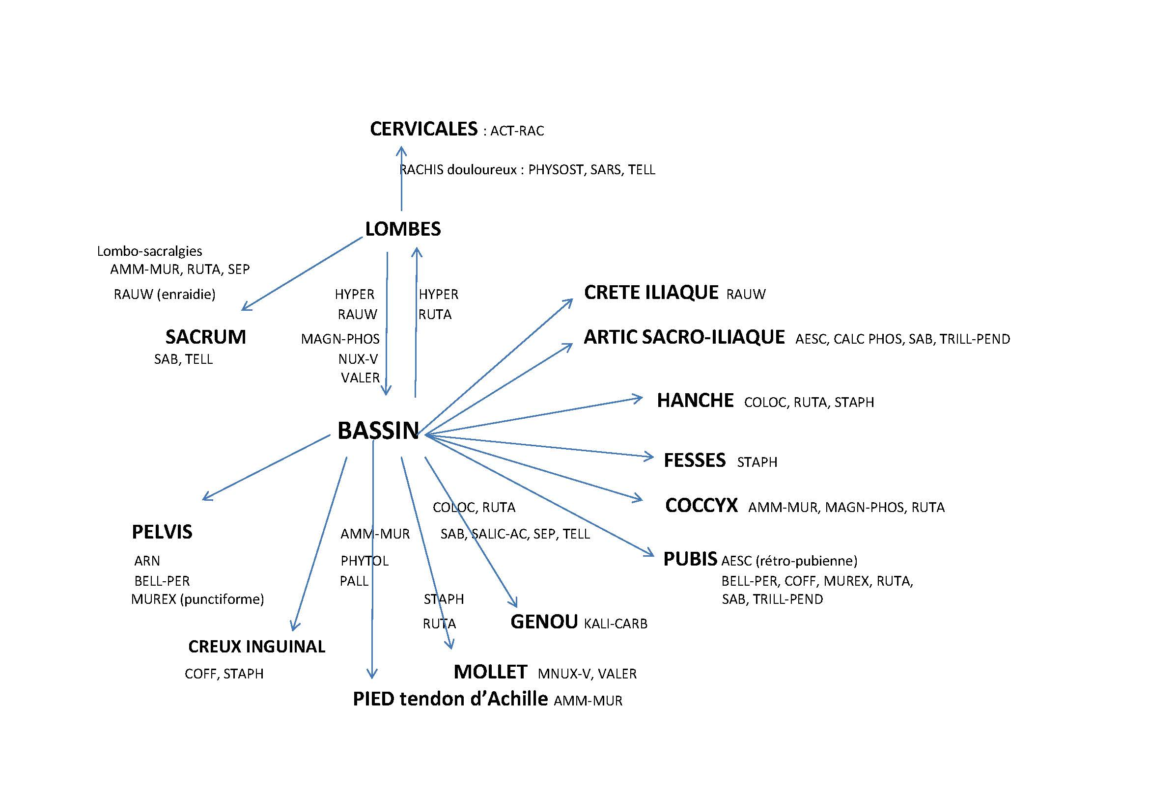

Slide 102
